Slide 1
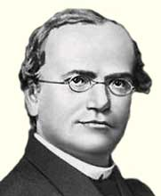
Грегор Иоганн Мендель

Slide 2
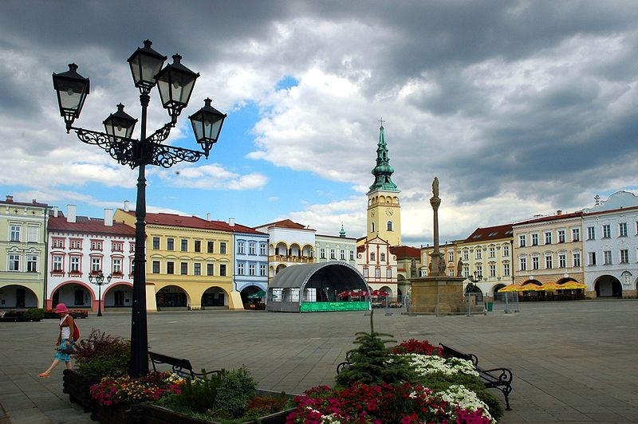
Родился в Чехии ,в селе (20 июля 1822 г.)

Slide 3
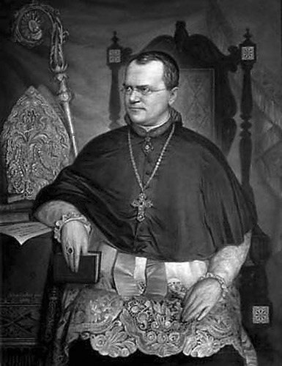
Начало деятельности
В 1854 году - физики и естественной истории в Брюнне
1856 году — аббатом Августинского монастыря.
1856 по 1863 г. стал проводить опыты на горохе в экспериментальном монастырском саду, и сформулировал законы, объясняющие механизм наследования, известные нам как «Законы Менделя».

Slide 4
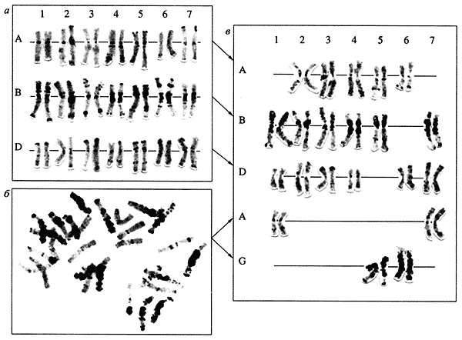
Растительные гибриды
8 марта 1865 г. Мендель доложил результаты своих опытов брюннскому Обществу естествоиспытателей, которое в конце следующего года опубликовало конспект его доклада в очередном томе «Трудов Общества…» под названием «Опыты над растительными гибридами». Этот том попал в 120 библиотек университетов мира. Мендель заказал 40 отдельных оттисков своей работы, почти все из которых разослал крупным исследователям-ботаникам. Но работа не вызвала интереса у современников.

Slide 5
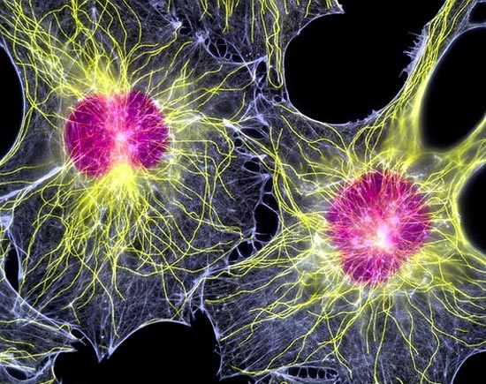
Генетика
В 1865 году монах Грегор Мендель обнародовал на заседании местного общества естествоиспытателей результаты исследований о передаче по наследству признаков при скрещивании гороха. Мендель показал, что наследственные задатки не смешиваются, а передаются от родителей к потомкам в виде дискретных (обособленных) единиц. Сформулированные им закономерности наследования позже получили название законов Менделя. При жизни его работы были малоизвестны и воспринимались критически.

Slide 6
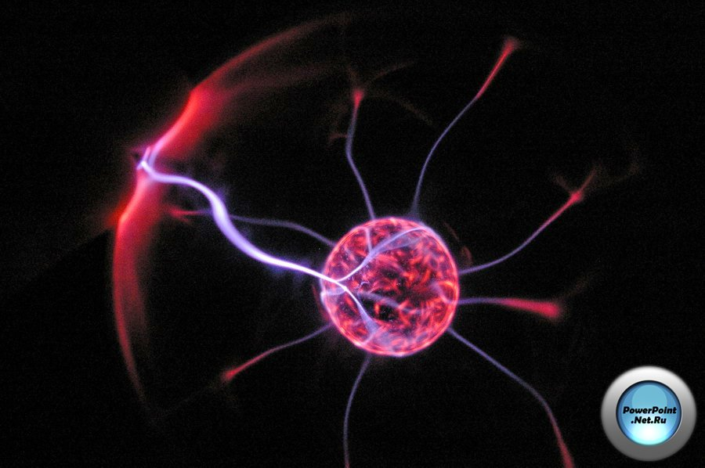
Мендель как физик
Будучи монахом, Грегор Мендель с удовольствием вел занятия по физике и математике в школе близлежащего городка Цнайм, однако не прошел государственного экзамена на аттестацию учителя. Видя его страсть к знаниям и высокие интеллектуальные способности, настоятель монастыря послал его для продолжения обучения в Венский университет, где Мендель в качестве вольнослушателя проучился четыре семестра в период 1851-1853 г.

Slide 7
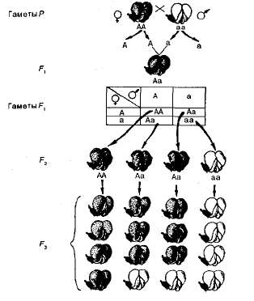
Моногибридное скрещивание
Моногибридное скрещивание — скрещивание форм, отличающихся друг от друга по одной паре альтернативных признаков. При этом скрещиваемые предки являются гетерозиготными по положению хромосомы в аллели.

Slide 8
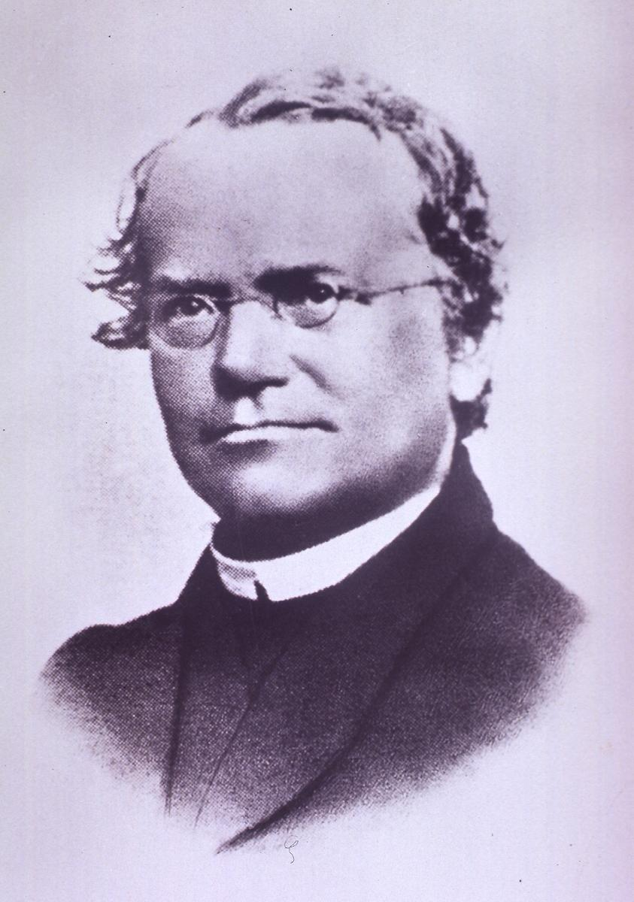
История
Следует отметить, что сам Грегор Мендель не формулировал свои выводы в качестве «законов» и не присваивал им никаких номеров. Более того, многие «открытые» им факты были давно и хорошо известны, на что сам Мендель указывает в своей работе.

Slide 9
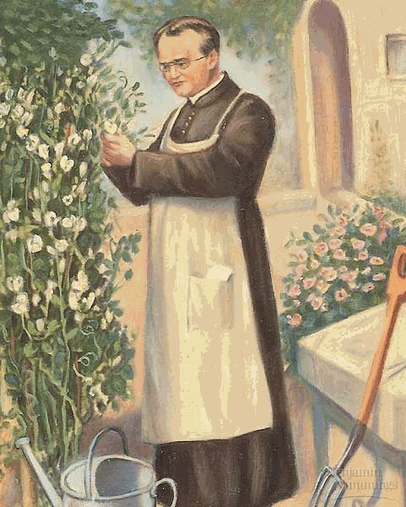
Сам Мендель, после неудачных попыток получить аналогичные результаты при скрещивании других растений, прекратил опыты и до конца жизни занимался пчеловодством, садоводством и метеорологическими наблюдениями.

